Slide 1

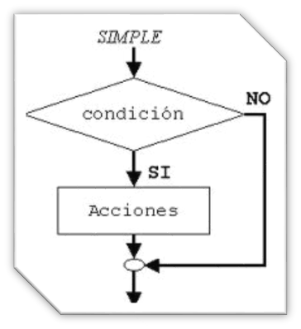
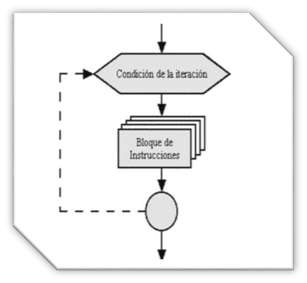
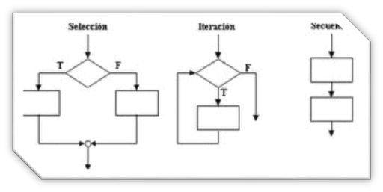
Conceptos de Algoritmos Datos y Programas
Clase 2
CADP - ADP
1

Slide 2
Agenda
Tipo de Dato – Lógico
Tipo de Dato – Char
Operaciones de lectura / Escritura
Estructuras de control
Clase 2
CADP- ADP

Slide 3
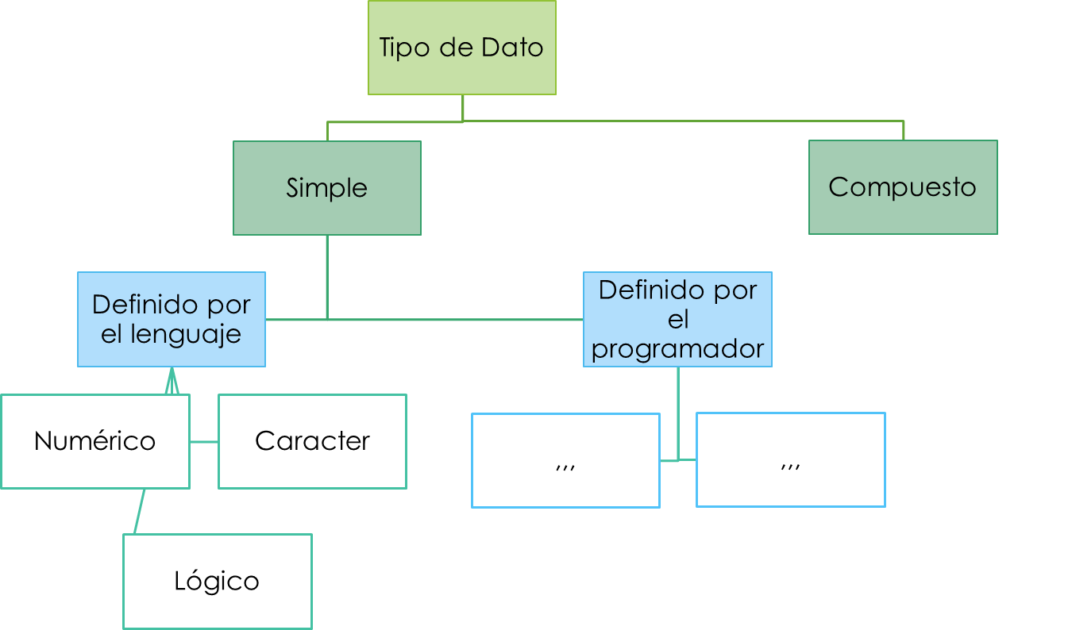
Tipo de Dato Lógico
Clase 2
CADP- ADP
Notes:
Hay algunas diapositivas que tenemos que decidir que hacer……

Slide 4
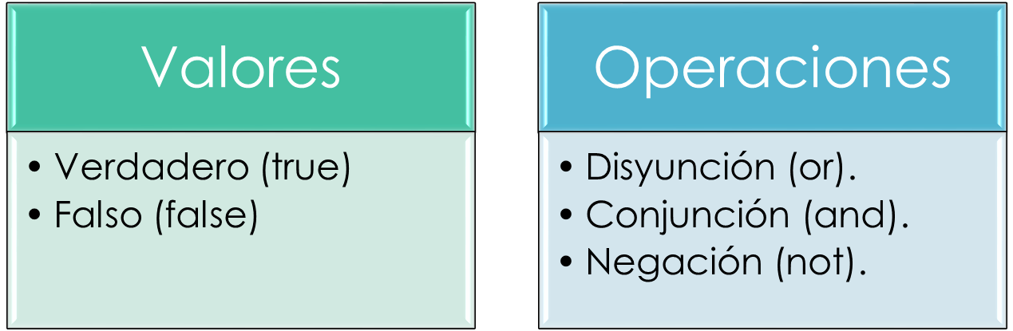
Tipo de Dato Lógico
Un tipo de dato lógico permite representar datos que pueden tomar dos valores verdadero o falso.
Clase 2
CADP- ADP
Notes:
Hay algunas diapositivas que tenemos que decidir que hacer……

Slide 5
Tipo de Dato Lógico
Sean x,y,z tres variables enteras:
x = 10 ; y= 8 z=3
x <= 10 and y > 8
False
x < 10 and y >= 8 or z >= 3
True
x < 10 and (y >= 8 or z >= 3)
False
x < 10 and y >= 8 or not z = 3
False
Clase 2
CADP- ADP
Notes:
Hay algunas diapositivas que tenemos que decidir que hacer……

Slide 6
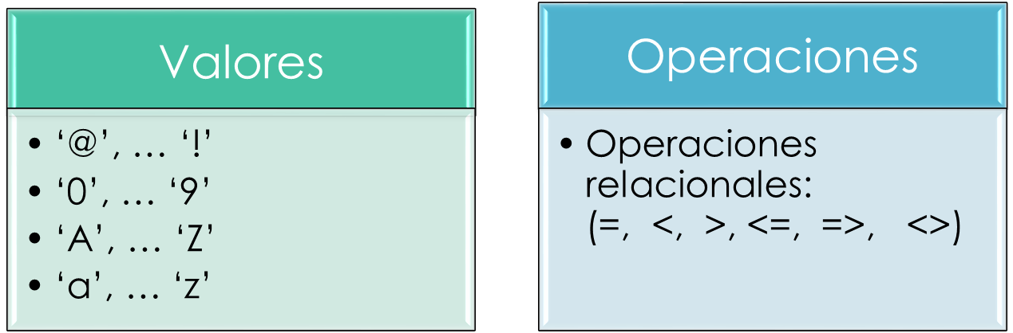
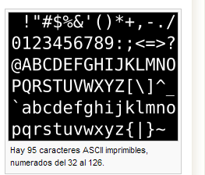
Tipo de Dato Caracter
El tipo de dato carácter representa un conjunto finito y ordenado de caracteres que la computadora reconoce. Un dato de tipo caracter contiene solo un caracter.
La Tabla ASCII contiene todos los caracteres y el orden entre los mismos. http://ascii.cl/es/
Clase 2
CADP- ADP
Notes:
Hay algunas diapositivas que tenemos que decidir que hacer……

Slide 7
Tipo de Dato Lógico
‘x’ = ‘X’
False
‘c’ < ‘B’
False
‘x’ > ‘5’
True
‘5’ + ‘3’
Error la operación no está definida
‘5’ + 3
Error tipos diferentes
Un programa con todos los tipos vistos
Clase 2
CADP- ADP
Notes:
Hay algunas diapositivas que tenemos que decidir que hacer……

Slide 8
Un programa…
Program nombre;
Const
N = 25;
pi = 3.14;
módulos {luego veremos como se declaran}
var
edad: integer;
peso: real;
logica: boolean;
letra:char;
begin
edad:= 5;
peso:= -63.5;
letra:= ‘a’;
logica:= (peso = 70.6);
end.
integer: variables de tipo entero
real: variables de tipo reales
boolean: variables lógicas
char: variables caracter
Cómo le damos valor a una variable?
Cómo mostramos el valor de una variable?
Clase 2
CADP- ADP
Notes:
Hay algunas diapositivas que tenemos que decidir que hacer……

Slide 9
Operaciones de lectura / escritura
HASTA AHORA…
AHORA…
Program nombre;
var
edad: integer;
cant: integer;
Begin
edad:= 5;
cant:= edad;
end.
Program nombre;
var
edad: integer;
cant: integer;
Begin
edad:= 5;
read (cant);
end.
Cómo funciona el read?
Clase 2
CADP- ADP
Notes:
Hay algunas diapositivas que tenemos que decidir que hacer……

Slide 10
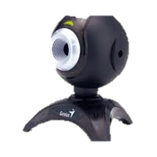



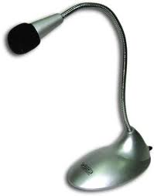

Operaciones de lectura
Es una operación que contienen la mayoría de los lenguajes de programación. Se usa para tomar datos desde un dispositivo de entrada (por defecto desde teclado) y asignarlos a las variables correspondientes.
  Program uno;
  …
  var
  num:integer;
  begin
  read (num);
  end.
El usuario ingresa un valor
El valor se guarda en la variable asociada a la operación de lectura.
Clase 2
CADP- ADP
Notes:
Hay algunas diapositivas que tenemos que decidir que hacer……

Slide 11
Operaciones de escritura
Es una operación que contienen la mayoría de los lenguajes de programación. Se usa para mostrar el contenido de una variable, por defecto en pantalla.
  Program uno;
  …
  var
  num:integer;
  begin
  ….
  write (num);
  end.
Tiene variantes?
Clase 2
CADP- ADP
Notes:
Hay algunas diapositivas que tenemos que decidir que hacer……

Slide 12
Operaciones de escritura
  El write permite informar un texto, el contenido de una variable, la combinación de ambos, ó el resultado de alguna operación.
  write (“texto”);
Write (“si son iguales”);
  write (variable);
Write (num);
  write (“texto”, variable);
Write (“el valor de num es:”, num);
  write (“texto”, resultado de operacion);
Write (“El resultado es:”, num+8);
Cómo alteramos la ejecución de un programa?
Clase 2
CADP- ADP
Notes:
Hay algunas diapositivas que tenemos que decidir que hacer……

Slide 13

Estructuras de Control
  Todos los lenguajes de programación tienen un conjunto mínimo de instrucciones que permiten especificar el control del algoritmo que se quiere implementar. Como mínimo deben contener: secuencia, decisión e iteración.
Para qué sirven las estructuras de control?
Las estructuras de control permiten modificar el flujo de ejecución de las instrucciones de un programa.
Clase 2
CADP- ADP
Notes:
Hay algunas diapositivas que tenemos que decidir que hacer……

Slide 14
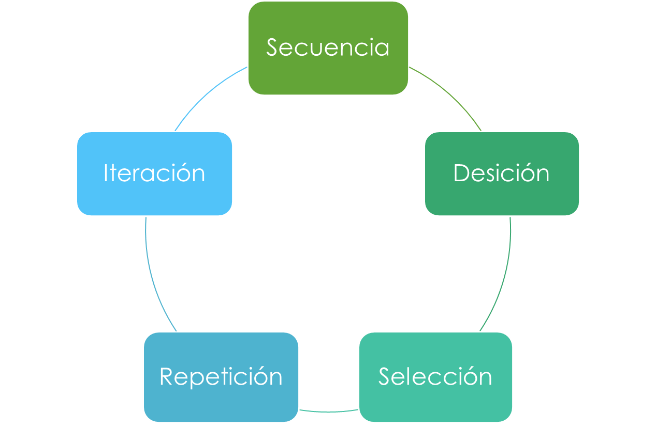
Estructuras de Control
Clase 2
CADP- ADP
Notes:
Hay algunas diapositivas que tenemos que decidir que hacer……

Slide 15
Estructuras de Control - Secuencia
La estructura de control más simple, está representada por una sucesión de operaciones (por ej. asignaciones), en la que el orden de ejecución coincide con el orden físico de aparición de las instrucciones.
  Program uno;
  …
  var
  num:integer;
  begin
  read (num);
  write (num);
  end.
Clase 2
CADP- ADP
Notes:
Hay algunas diapositivas que tenemos que decidir que hacer……

Slide 16
Estructuras de Control - Decisión
En un algoritmo representativo de un problema real es prácticamente imposible que todo sea secuencial. Es necesario tomar decisiones en función de los datos del problema. La estructura básica de decisión entre dos alternativas es la que se representa simbólicamente:
Codigo anterior
Condición
Verdadera
Falsa
Acciones
Acciones
Clase 2
CADP- ADP
Notes:
Hay algunas diapositivas que tenemos que decidir que hacer……

Slide 17
Estructuras de Control - Decisión
if (condición) then
accion;
if (condición) then
begin
acción 1;
acción 2;
end;
más de una acción
if (condición) then
begin
acción 1;
acción 2;
end
else
acción 3;
if (condición) then
begin
acción 1;
acción 2;
end
Else
begin
acción 3;
acción 4;
end;
if (condición) then
acción 1
else
acción 2;
Clase 2
CADP- ADP
Notes:
Hay algunas diapositivas que tenemos que decidir que hacer……

Slide 18
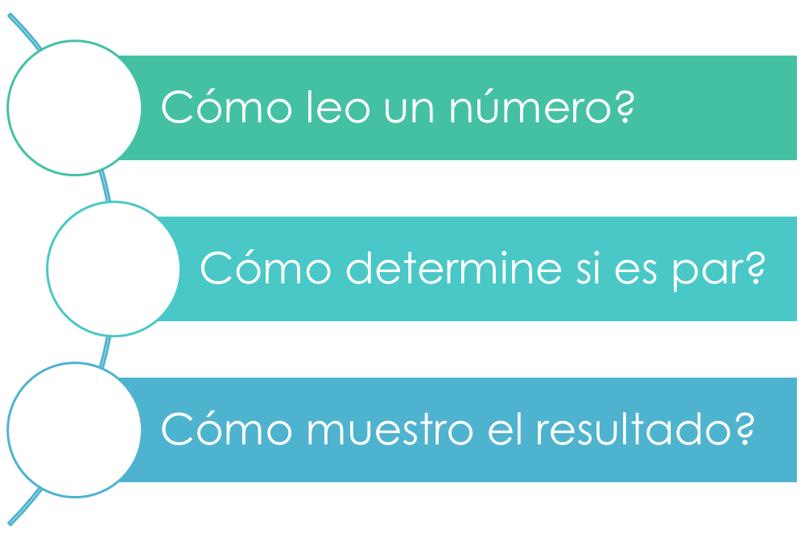
Estructuras de Control - Decisión
Realizar un programa que lea un valor e informe si el mismo es par.
Clase 2
CADP- ADP
Notes:
Hay algunas diapositivas que tenemos que decidir que hacer……

Slide 19
Estructuras de Control - Decisión
Realizar un programa que lea un valor e informe si el mismo es par.
  Program uno;
  var
  resto,num:integer;
  begin
  read (num);
  resto := num MOD 2;
  if (resto= 0) then
  write (“El número leído es par”)
  else
  write (“El número leído es no par”);
  end.
Clase 2
CADP- ADP
Notes:
Hay algunas diapositivas que tenemos que decidir que hacer……

Slide 20
Estructuras de Control - Decisión
Realizar un programa que lea un valor e informe si el mismo es par.
  Program uno;
  var
  num:integer;
  begin
  read (num);
  if (num MOD 2 = 0) then
  write (“El número leído es par”)
  else
  write (“El número leído es no par”);
  end.
No utilizo la variable resto
Clase 2
CADP- ADP
Notes:
Hay algunas diapositivas que tenemos que decidir que hacer……

Slide 21
Estructuras de Control - Iteración
Puede ocurrir que se desee ejecutar un bloque de instrucciones desconociendo el número exacto de veces que se ejecutan.
Para estos casos existen en la mayoría de los lenguajes de programación estructurada las estructuras de control iterativas condicionales.
Como su nombre lo indica las acciones se ejecutan dependiendo de la evaluación de la condición.
Estas estructuras se clasifican en pre-condicionales y post-condicionales.
Clase 2
CADP- ADP
Notes:
Hay algunas diapositivas que tenemos que decidir que hacer……

Slide 22
Estructuras de Control – Iteración- Precondicional
Evalúan la condición y si es verdadera se ejecuta el bloque de acciones. Dicho bloque se pueda ejecutar 0, 1 ó más veces.
Importante: el valor inicial de la condición debe ser conocido o evaluable antes de la evaluación de la condición.
Codigo anterior
Condición
Verdadera
Falsa
Acciones
Acciones
Clase 2
CADP- ADP
Notes:
Hay algunas diapositivas que tenemos que decidir que hacer……

Slide 23
Estructuras de Control – Iteración- Precondicional
while (condición) do
accion;
while(condición) do
begin
acción 1;
acción 2;
end;
más de una acción
Clase 2
CADP- ADP
Notes:
Hay algunas diapositivas que tenemos que decidir que hacer……

Slide 24
Estructuras de Control – Iteración- Precondicional
Realizar un programa que lea alturas de personas hasta leer una altura de 1,90 e informe la suma de todas las alturas leídas.
1,50
0,56
1,30
2,00
1,90
5,36
informa
Clase 2
CADP- ADP
Notes:
Hay algunas diapositivas que tenemos que decidir que hacer……

Slide 25
Estructuras de Control – Iteración- Precondicional
Cuál es correcto?
  Program uno;
  var
  altura:real;
  total:real;
  begin
  total := 0;
  while (altura <> 1,90) do
  begin
  read (altura);
  total:= total + altura;
  end;
  write (“El total es”,total);
  end.
  Program uno;
  var
  altura:real;
  total:real;
  begin
  read (altura);
  while (altura <> 1,90) do
  begin
  total:= total + altura;
  end;
  write (“El total es”,total);
  end.
  Program uno;
  var
  altura:real;
  total:real;
  begin
  total := 0;
  read (altura);
  while (altura <> 1,90) do
  begin
  read (altura);
  total:= total + altura;
  end;
  write (“El total es”,total);
  end.
Clase 2
CADP –ADP
Notes:
Hay algunas diapositivas que tenemos que decidir que hacer……

Slide 26
Estructuras de Control – Iteración- Precondicional
  Program uno;
  var
  altura:real;
  total:real;
  begin
  total := 0;
  read (altura);
  while (altura <> 1,90) do
  begin
  total:= total + altura;
  read (altura);
  end;
  write (“El total es”,total);
  end.
Clase 2
CADP 2015
Notes:
Hay algunas diapositivas que tenemos que decidir que hacer……

Slide 27
Estructuras de Control – Iteración- Postcondicional
Ejecutan las acciones luego evalúan la condición y ejecutan las acciones mientras la condición es falsa. Dicho bloque se pueda ejecutar 1 ó más veces.
Codigo anterior
Acciones
Condición
Verdadera
Acciones
Falsa
Clase 2
CADP- ADP
Notes:
Hay algunas diapositivas que tenemos que decidir que hacer……

Slide 28
Estructuras de Control – Iteración- Postcondicional
repeat
accion;
until (condición);
repeat
acción 1;
acción 2;
until (condicion);
Clase 2
CADP- ADP
Notes:
Hay algunas diapositivas que tenemos que decidir que hacer……

Slide 29
Estructuras de Control – Iteración- Postcondicional
Realizar un programa que lea alturas de personas hasta leer una altura de 1,90 la cual debe procesarse e informe la suma de todas las alturas leídas.
1,50
0,56
1,30
2,00
1,90
7,26
informa
Clase 2
CADP- ADP
Notes:
Hay algunas diapositivas que tenemos que decidir que hacer……

Slide 30
Estructuras de Control – Iteración- Postcondicional
Cuál es el problema?
  Program uno;
  var
  altura:real;
  total:real;
  begin
  total := 0;
  read (altura);
  while (altura <> 1,90) do
  begin
  total:= total + altura;
  read (altura);
  end;
  total:= total + 1,90;
  write (“El total es”,total);
  end.
  Program uno;
  var
  altura:real;
  total:real;
  begin
  total:= 0;
  repeat
  read (altura);
  total:= total + altura;
  until (altura = 1,90)
  write (“El total es”,total);
  end.
Clase 2
CADP- ADP
Notes:
Hay algunas diapositivas que tenemos que decidir que hacer……

Slide 31
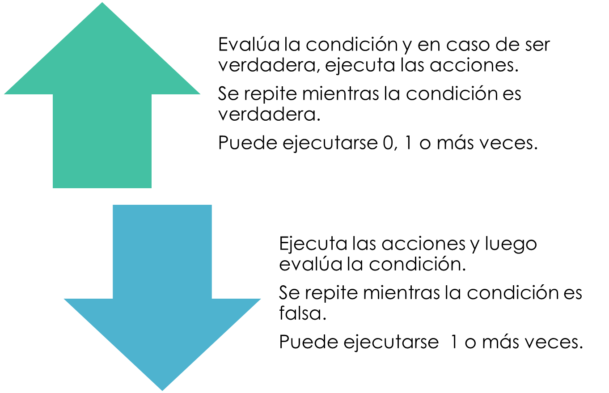
Estructuras de Control – Iteración- Postcondicional
WHILE
REPEAT
UNTIL
Clase 2
CADP 2015
Notes:
Hay algunas diapositivas que tenemos que decidir que hacer……

